Slide 1


Бизнес до и после аналитиков
Егор Марюшко, к.т.н.
Руководитель отдела бизнес-анализа
Analyst Days - 9
Москва, 30 Ноября-1 Декабря 2018

Slide 2

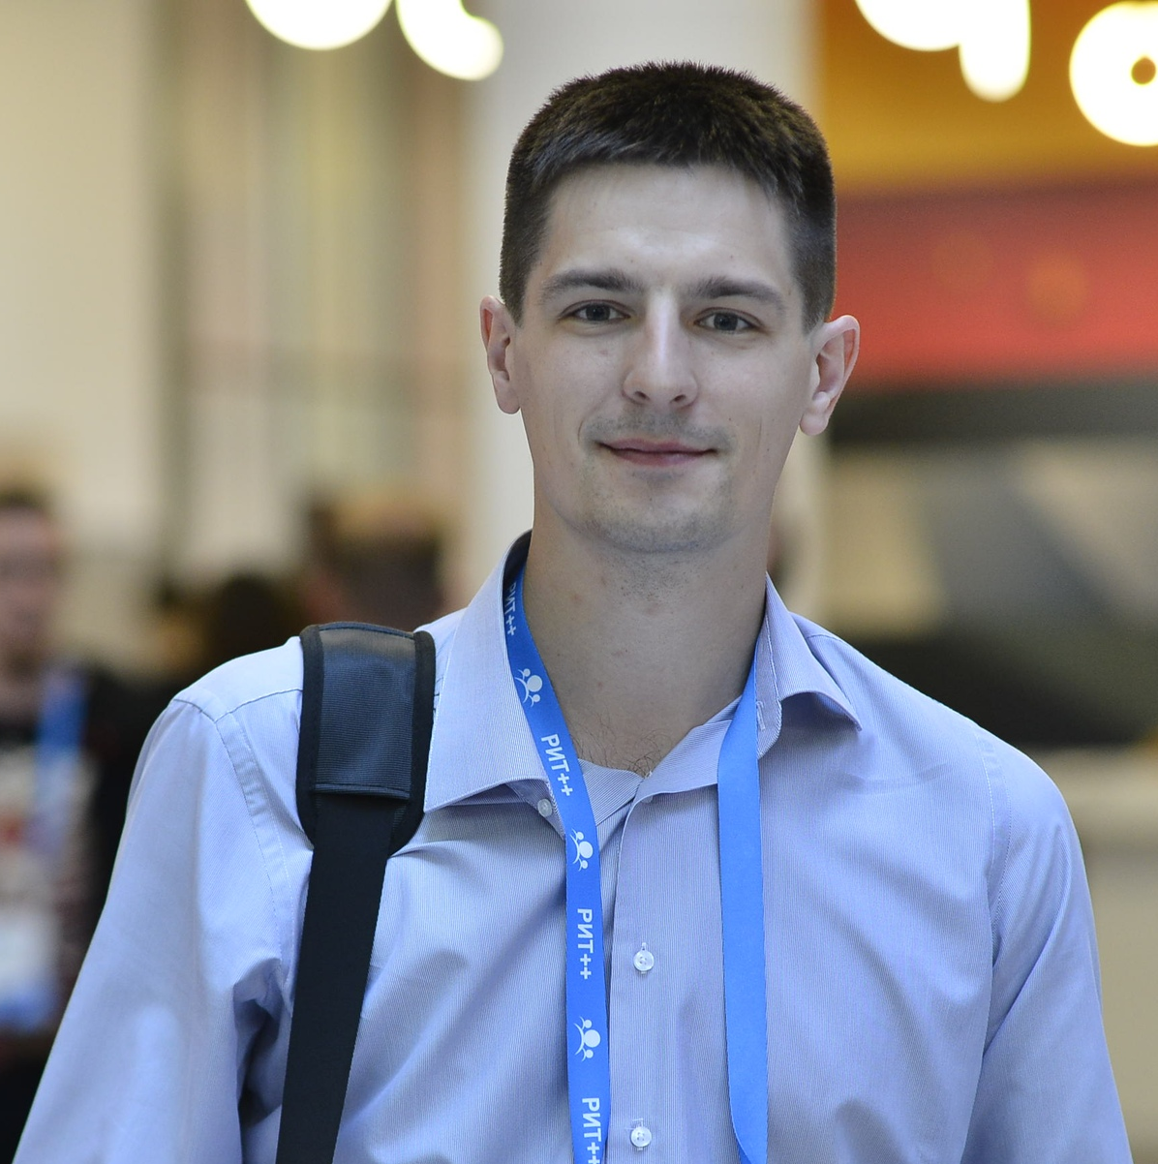
О себе
О докладе
С 2014 года, в IT в качестве бизнес-эксперта
С 2017 года, в CDEK-IT в качестве бизнес-аналитика
В настоящее время:
  Руководитель отдела бизнес-анализа, ИТ-департамента, ГК "СДЭК"
  Преподаватель, кафедра бизнес-информатики, НГУЭУ
О компании
Об ИТ-Департаменте
О развитии отдела бизнес-анализа
О работе аналитиков
Notes:
Добрый день коллеги! Давайте познакомимся, меня зовут Егор Марюшко. В настоящее время являюсь руководителей отдела Бизнес-анализа, ИТ-департамента, группы компаний СДЭК.
Первая встреча с ИТ у меня произошла в 2014 году, когда меня пригласили в качестве бизнес-эксперта на проект по разработке САПР системы для федеральной электроэнергетической компании. В процессе работы над проектом мои обязанности трансформировались в сбор и обработку требований и от других бизнес экспертов.
В 2017 году перешёл в CDEK-IT на позицию бизнес-аналитика и позднее возглавил отдел Бизнес-анализа.
Параллельно развиваю молодое поколение бизнес-аналитиков на кафедре бизнес-информатики, Новосибирского государственного университета экономики и управления.

Slide 3





Бизнес-процесс
Notes:
Телепорт
Клиентский сервис - прием/выдача заказов и все виды взаимодействия с клиентами
Финансы и взаиморасчёты - банковское и кассовое взаимодействие, пооперационная оплата услуг всех контрагентов участвовавших в перевозке груза.
Складская логистика - учёт и складская обработка груза
Транспортная логистика - организация маршрутизации и перевозки груза между офисами
Курьерская доставка - обеспечивающая доставку груза до двери
всего более 10 крупных направлений

Slide 4

Компания CDEK
Основана в 2000 году, в Новосибирске
На данный момент:
Более 2 000 000 активных клиентов
Более 130 000 заказов в день
Более 1200 офисов
Более 17 000 сотрудников
10 стран мира
Notes:
Поднимите руку, кто слышал о нашей компании или пользовался её услугами?
Замечательно как вас много/мало, тогда несколько фактов о компании
Компания основана в 2000 году, в Новосибирске, центральный офис по прежнему находится в Новосибирске.
Компания входит в ТОП-5 курьерских служб России и конкурирует с такими международными гигантами как UPS, FEDEX, DHL
последние 18 лет грузооборот компании ежегодно увеличивается почти в 2 раза.
На данный момент:
У нас Более 2 000 000 активных клиентов
Которые ежедневно создают более 130 000 заказов
Более 1200 офисов
В 10 странах мира
Порядка 17 000 сотрудников

Slide 5

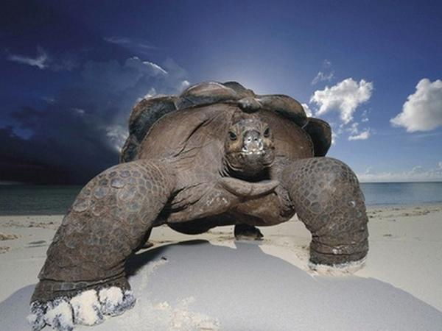
Ожидания и реальность
Notes:
до 2010 года в ИТ департаменте работало 5 человек
В 2010 году начато развитие сети офисов по франшизе появляется больше задач требуется техническая поддержка, администрирование.
Штат ИТ департамента вырос до 10 человек
В 2012 году открытие офисов в странах СНГ грузопоток растет, количество сотрудников растет Ит порядка 20 человек
в 2014 году открывается первый по настоящему зарубежный офис в китае
Выход на международный рынок требует качественного изменения информационной системы, и тут мы сталкиваемся со следующими проблемами

Slide 6


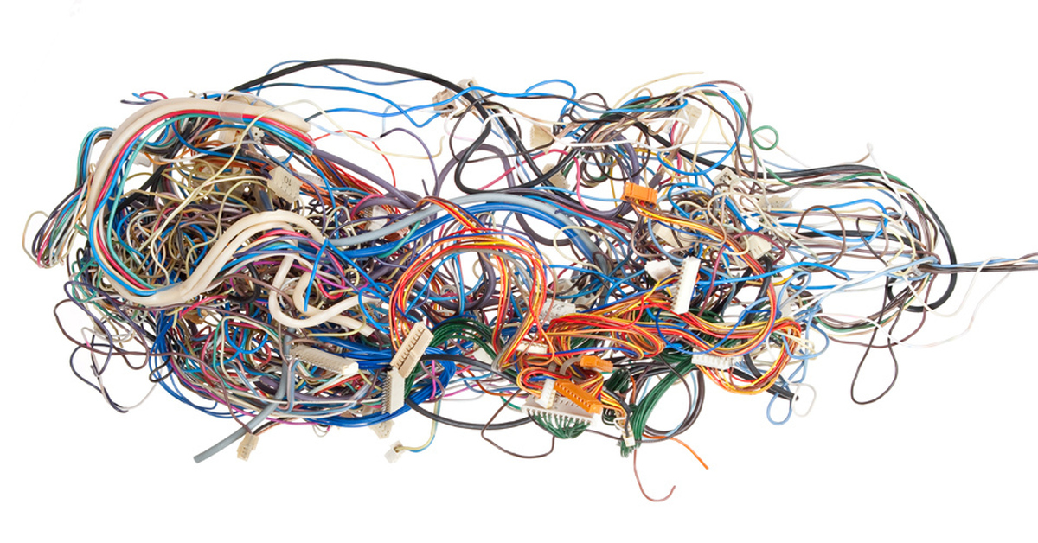
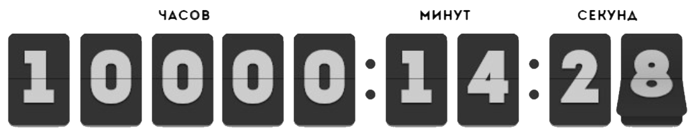
Выявление проблем
Нет документации
Нет создателей
Запутанная архитектура
Notes:
Документации к системе нет, скромные пользовательские справки не в счёт
Разработчиков писавших систему нет, так как за 15 лет коллектив расширялся и обновлялся
Система имеет запутанную архитектуру, в которой логика разброса по процедурам и тригерам в базе, бэку и фронту
В результате минимальная доработка выливается в сотни часов технического анализа системы, разработки и отладки

Slide 7

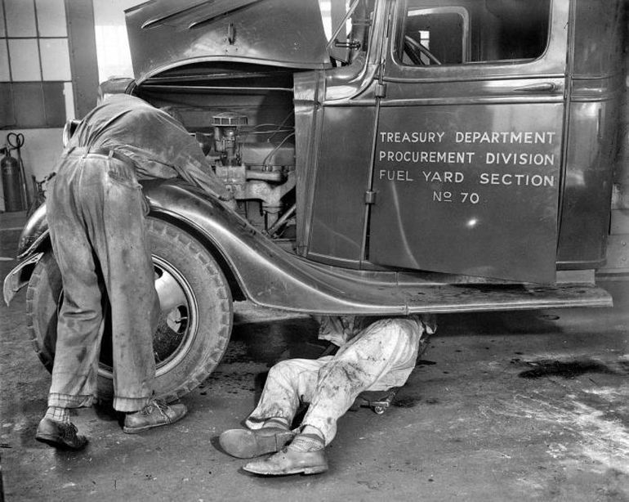
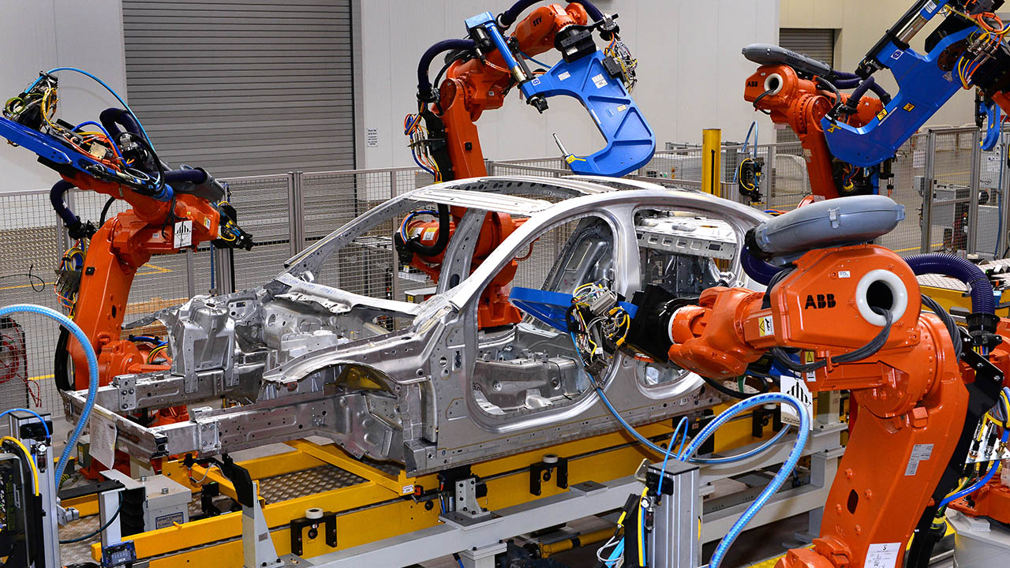

Варианты решения
Готовое ПО
Перестроить существующее ПО
Написать новую систему с нуля

Slide 8
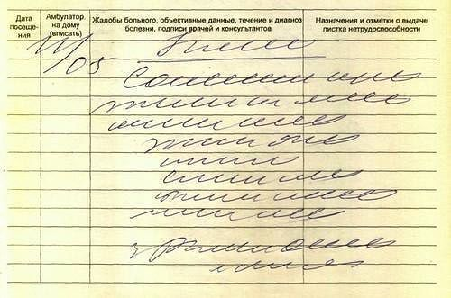


Новый курс
Notes:
Проанализировав ситуацию принимается решение о полной переработке системы, с использованием современных технологий, архитектурных и функциональных решений.
Начинается активная разработка, документация опять не пишется.
Возникают диалоги следующего характера
Заказчики: - Хотим по новому!
Разработчики: - А это как? Вы нам скажите мы сделаем.
Заказчики: - Мы сами не знаем, но надо как то по другому чем было!
В этот момент ИТ-департамент начинает подозревать, что ему чего-то не хватает: Разработчики есть, админы, техподдержка, тестировщики есть, даже Проджект менеджеры появились.
Не хватает тех кто будет разговаривать с заказчиком и понимать, что ему действительно надо!
Бизнес долго сопротивлялся говорит 16 лет отлично жили без аналитиков, в итоге согласились попробовать.

Slide 9







Кого-то не хватает...
dev

Slide 10

Убедить бизнес
Документация к системе
Повышение эффективности разработчиков
Единая точка взаимодействия бизнес-заказчиков с ИТ
Снижение риска получения не валидного результата

Slide 11






Отдел бизнес-анализа Версия 1.0

Slide 12


Отдел бизнес-анализа Версия 1.0
Notes:
В первой версии отдел работал по следующим основным правилам:
Руководитель отдела бизнес-анализа занимался:
распределением и планированием ресурсов аналитиков
контролем качества аналитики
отвечал за профессиональный рост
Часть аналитиков была закреплена за ключевыми бизнес направлениями, часть перемещается по наиболее приоритетным проектам.
Каждый писал аналитику в своём “стиле”
Через год мы получили следующую картину:
Направления с закрепленными аналитиками начали развиваться существенно быстрее остальных проектов.
Проекты где аналитики появлялись временно,замедлили своё развитие относительно проектов без аналитиков вообще. Так как разработчики которые выполняли роль аналитиков до этого, стали хуже и медленнее собирать требования
Аналитики которых перебрасывали с проекта на проект были демотивированы и не удовлетворены постоянными погружениями в новые проекты.
Менеджеры проектов без закрепленных аналитиков начали борьбу за перераспределяемый ресурс аналитиков.
Разношерстно оформленная документация
Нет чёткой цепочки коммуникации Заказчик-аналитик-разработчик

Slide 13


Первые итоги

Slide 14



Первые итоги

Slide 15


Отдел бизнес-анализа Версия 2.0

Slide 16


Отдел бизнес-анализа Версия 2.0
Потребности
Бэклог
Концепция
Первичный анализ
Детальный анализ
Notes:
Достигнутые результаты нас естественно не устраивали. Были внесены следующие изменения:
Руководитель отдела бизнес-анализа стал отвечать за качество аналитики и за профессиональный рост сотрудников.
80% эффективного рабочего времени аналитика планирует Менеджер проекта
Каждый аналитик закреплен за своим бизнес направлением и соответствующей командой разработки
Внедрено планирование работы по проекту, проводится совместно ПМом, аналитиком и командой разработчиков.
Развитие Владельцев продуктов в бизнесе
Стандартизация работы отдела аналитики
Матрица грэйдов
Шаблоны типовых документов
Создание микрокоманд
Внутренние митапы
На некоторых наших действия остановлюсь подробнее

Slide 17



Отдел бизнес-анализа Версия 2.0
Notes:
Достигнутые результаты нас естественно не устраивали. Были внесены следующие изменения:
Руководитель отдела бизнес-анализа стал отвечать за качество аналитики и за профессиональный рост сотрудников.
80% эффективного рабочего времени аналитика планирует Менеджер проекта
Каждый аналитик закреплен за своим бизнес направлением и соответствующей командой разработки
Внедрено планирование работы по проекту, проводится совместно ПМом, аналитиком и командой разработчиков.
Развитие Владельцев продуктов в бизнесе
Стандартизация работы отдела аналитики
Матрица грэйдов
Шаблоны типовых документов
Создание микрокоманд
Внутренние митапы
На некоторых наших действия остановлюсь подробнее

Slide 18

Достигнутые результаты
Сформирована стратегия развития проектов
Единый формат документации
База знаний о системе
Удовлетворены ожидания
  Заказчиков
  Разработчиков
  Пользователей
Notes:
Составлена стратегия развития каждого продукта
Выросла удовлетворенность представителей бизнеса работой ИТ-Департамента
Мы Решаем проблему заказчика, а не слепо выполняем задание, как отмечал, Максим Цепков в своём одноименному докладе на предыдущей коференции
Система создается с заделом на развитие и масштабирование бизнеса
Представители бизнеса вовлечены и заинтересованы в разработке продукта
Разработчики довольны наличием спецификаций требований
Пользователи довольны наличием инструкций, видеоуроков и вэбинаров

Slide 19

Дальнейшие планы
Формирование микрокоманд
Развитие Product Owner
  Стратегия развития
  Приоритезация задач
  Ответственность
Описание бизнес-процессов

Slide 20
Спасибо за внимание!
Егор Марюшко, к.т.н.
Руководитель отдела бизнес-анализа
CDEK-IT
egor.maryushko@gmail.com
t.me/emaryushko

